Slide 1
資料２－１
今後の大阪府・大阪市による
エネルギー政策のあり方について
（答申素案）
2020年9月
大阪府市エネルギー政策審議会

Slide 2
目 次
1
Ⅰ エネルギー政策の基本的な考え方 ・・・・・・・・・・・・・・・ 2
Ⅱ おおさかエネルギー地産地消推進プランの進捗状況と
大阪のエネルギーを取り巻く状況 ・・・・・・・・・・・・・・・・ 8
Ⅲ 今後の取組みの方向性と対策の観点 ・・・・・・・・・・・ 16
Ⅳ 施策・事業の取組方針 ・・・・・・・・・・・・・・・・・・・・・・ 23
Ⅴ 今後のエネルギー政策の効果的な推進 ・・・・・・・・・・ 40
Ⅵ おわりに ・・・・・・・・・・・・・・・・・・・・・・・・・・・・・・・・・・ 50
○ 用語解説
○ 参考資料

Slide 3
2
Ⅰ エネルギー政策の基本的な考え方

Slide 4
１ 経過
3
東日本大震災に伴う福島第一原子力発電所の事故を契機として、全国で定期点検後の原発の再稼働が困難となり、関西においても電力需給が逼迫するなど、府域の住民や事業者にも多大な影響があった。エネルギー政策は、国やエネルギー供給事業者任せにせず、地域の問題でもあることを認識し、地方公共団体が積極的に関与することが重要。
府市では、原発への依存度の低下など「新たなエネルギー社会の構築」を目指し、「おおさかエネルギー地産地消推進プラン」を2014年3月に共同して策定。
再生可能エネルギーの普及拡大（地産）を中心に地域特性に応じたエネルギーの効率的な使用（地消）など、エネルギーの地産地消の推進を目的に、2020年度までの具体的な導入目標を設定した上で、様々な取組みを進めてきた。
新たなエネルギー社会の構築
現行プラン策定前 | 現行プラン策定後
原発依存 地域独占による大規模集中型電源 競争のない認可価格 | 原発への依存度の低下 供給主体の多様化による分散型電源 需要側が自由に供給事業者を 選択できることによる競争価格への移行
安 全
安 定
適正価格

Slide 5
２ 大阪府・大阪市によるエネルギー政策の基本的な考え方
4
「新たなエネルギー社会の構築」に向けては、需要と供給の両面から対策を進めていく必要があるが、エネルギー需給を需要サイドから捉える視点を重視し、需要サイドにおける取組みを推進するという観点が極めて重要。また、需要サイドの視点から、供給サイドにおける取組みについても、可能な限り推進することが重要。
大阪の地域特性に応じて、産業活動をはじめ大阪の成長や安全・安心で安定した府民生活の実現を目指す。
地球温暖化対策との整合性の確保を図る。
社会情勢等の変化等を踏まえるとともに、大阪・関西万博が開催される2025年を中間とし、SDGsの目標年である2030年を見据える。
府民、事業者、エネルギー供給事業者等の各主体の役割分担を踏まえ、関係者がそれぞれの特性を活かし、連携して取り組んでいくことが必要。
なお、府市のエネルギー政策は、国の方針を踏まえなければならない部分があるため、国の政策動向に大きな変動等があった場合は、見直すことも必要となる。
本審議会では、府市によるエネルギー政策の基本的な考え方を踏まえ、2025年大阪・関西万博の開催地として、また、SDGs先進都市を目指す大阪として、引き続き府市が一体となって、「新たなエネルギー社会の構築」に向けた取組みを進めていくため、2030年度までに府市が実施すべき中長期的なエネルギー政策のあり方について検討を行った。

Slide 6
３ 検討内容
5
検討内容
現行プランの検証
  今後の府市が実施すべき効果的なエネルギー政策を打ち出すため、現行プランに基づく施策・事業を検証した上で検討した。
「新たなエネルギー社会」のイメージ
  現行プランで示した「新たなエネルギー社会」のイメージについて、社会情勢等の変化を踏まえ、レビューするとともに、府民や事業者に対して、地域における「新たなエネルギー社会」のイメージをわかりやすく示すよう検討した。
今後の取組みの方向性
  「新たなエネルギー社会」の実現に向けて、大阪の現状や強み・弱みを踏まえた、今後の府市の取組みの方向性を提示することを検討した。
今後の対策の観点
  今後の取組みの方向性の下、対策の観点について改めて検討を行い、対策の観点を整理し直した。
施策・事業の取組方針
  今後、府市が具体的な施策・事業を打ち出していくための指針として、4つの対策の観点ごとに取組方針を取組みイメージの例とともに示すよう検討した。
エネルギー政策の効果的な推進
  府市が施策・事業を効果的に推進するための目標設定の考え方、推進体制及び進行管理等について検討した。

Slide 7
【参考】 エネルギー政策と地球温暖化対策の関係
6
エネルギー政策
地球温暖化対策
おおさかエネルギー地産地消推進プラン
計画
大阪府地球温暖化対策
実行計画（区域施策編）
大阪市地球温暖化対策
実行計画（区域施策編）
エネルギーの地産地消
再生可能エネルギーの普及拡大（地産）
地域特性に応じたエネルギーの効率的な使用（地消） など
地球温暖化対策
温室効果ガスの排出の抑制
温室効果ガスの吸収作用の保全及び強化 など
目的
新たなエネルギー社会
原発への依存度の低下
供給主体の多様化による分散型電源 等
＜2020年度＞
「供給力の増加」と「需要の削減」で
150万kW以上を新たに創出
計画目標＜2020年度＞
2005年度比7%削減
計画目標＜2020年度＞
2013年度比5%以上削減
中期目標＜2030年度＞
2013年度比30%削減
長期目標＜2050年度＞
1990年度比80％削減
目標
大阪府市エネルギー政策審議会
大阪府環境審議会／大阪市環境審議会
大阪の地域特性に応じて、産業活動をはじめ大阪の成長や安全・安心で安定した府民生活と調和を図りながら、「新たなエネルギー社会の構築」を目指し、 2030年度までの府市による中長期的なエネルギー政策のあり方について検討
2050年にCO2排出量の実質ゼロをめざすべき将来像に掲げ、2030年度までを計画期間とした地球温暖化対策について検討
2050年に「ゼロカーボン おおさか」をめざす姿に掲げ、2030年度までを計画期間とした地球温暖化対策について検討
検討事項

Slide 8
【参考】 エネルギー政策審議会と環境審議会の関係
7
エネルギー政策審議会
環境審議会
施策の方向性
CO2の排出抑制対策
（運輸・廃棄物部門)
電力需要の平準化
再生可能エネルギーの普及
その他ガスの排出抑制対策
（CH4・N2O・代替フロン等）
電力供給の安定化
エネルギー消費の抑制
（省エネ・省CO2）
（家庭・業務・産業部門）
エネルギーの低炭素化
（家庭・業務・産業・エネルギー転換部門）
蓄エネルギー
災害等の緊急時の
レジリエンス強化
CO2の吸収源対策
エネルギー関連産業の振興
気候変動の影響への適応
府市のエネルギー政策審議会と環境審議会は、設置目的が異なるが、両者の具体的な施策の方向性等については、審議対象が部分的に重複するため、事務局において施策の整合性が確保されるよう調整。

Slide 9
8
Ⅱ おおさかエネルギー地産地消推進プランの進捗状況と
大阪のエネルギーを取り巻く状況

Slide 10
１ おおさかエネルギー地産地消推進プランの進捗状況
9
（１）現行プランに基づく主な取組み
府市では、2020年度までを期間とする「おおさかエネルギー地産地消推進プラン」を共同で策定。
3つの対策の観点ごとに目標を設定し、府市が様々な施策・事業を展開することにより、府域での電力供給力の増加（地産）及び地域特性に応じた電力消費（地消）を推進。
プランの目標
（１）再生可能エネルギーの普及拡大
大阪の地域特性を考慮し、太陽光発電の普及促進に力点を置き、2020年度までに府域で90万kW（住宅用：62万kW、非住宅用：28万kW）の太陽光発電の増加を目指します！
（２）エネルギー消費の抑制（省エネ型ライフスタイルへの転換等）
省エネ機器･設備の導入促進等を図り、エネルギーを有効利用して無理なくエネルギー使用量を削減できる省エネルギー社会の構築を目指します！
（３）電力需要の平準化と電力供給の安定化
ガス冷暖房等の導入により25万kWの電力需要を削減するとともに、分散型電源等（コージェネレーション等）の導入により新たに35万kWの供給力を確保します！
また、これらの目標達成に向けた取組みに合わせて、エネルギー関連産業の振興を図ります。
＜2020年度における効果（イメージ）＞
増加
供給力の
･太陽光発電による供給力の確保：90万kW
･分散型電源（コージェネレーション等）による
供給力の確保：30万kW
･廃棄物発電等による供給力の確保：5万kW 等
125万kW
以上
150万kW以上
を新たに創出
削減
需要の
･ガス冷暖房等による需要の削減：20万kW
･BEMS等による需要の削減：5万kW 等
（BEMSとはビルのエネルギーを管理し、電力使用量の削減を図るシステムのこと）
25万kW
以上

Slide 11
10
（１）現行プランに基づく主な取組み
府市では、関係者と連携しながら、おおさかスマートエネルギーセンターを中心に、規制・誘導や普及啓発など様々な取組みを実施。取組みの着実な展開により、府民・事業者による取組みを下支えした効果は大きいと考えられる。
府民、民間事業者、市町村、エネルギー供給事業者等の関係者が情報を共有しつつ、意見交換を重ねながら、地域におけるエネルギー問題を協議し、それぞれの取組みを促進。
＜会議開催実績（2013～2018年度）：全体会議13回、事業者・家庭部門会議28回、市町村部門会議12回＞
府市が共同で設置したエネルギー対策推進の拠点となる「おおさかスマートエネルギーセンター」を運営。府民からの相談にワンストップで対応し、中小企業者のサポートや民間事業者のマッチングなど、様々な事業を展開。
＜創エネ、蓄エネ、省エネ対策の相談等対応件数（2013～2018年度）：年間約630～780件程度＞
大阪府温暖化の防止等に関する条例に基づき、一定規模以上の建築物を新築又は増改築しようとする建築主に対する環境配慮のための計画書の届出等や、エネルギー多量消費事業者に対する温室効果ガスの排出等についての対策計画書の届出等を義務付ける制度を運用。
建築物の環境配慮制度 ＜計画書届出件数：485件（2018年度）＞
エネルギーの多量消費事業者による報告制度 ＜届出事業者数：実績報告書870社、対策計画書571社（2018年度）＞
大阪府温暖化の防止等に関する条例の一部改正等により、電力ピーク対策の促進、エネルギー使用の抑制等に関する情報交換の促進、高効率で環境負荷の少ない火力発電設備の設置促進、省エネルギー基準（外皮基準・一次エネルギー消費量基準）への適合義務化、再生可能エネルギー利用設備の導入の検討義務化等を新たに制度化。
小売電気事業者等による報告制度 ＜届出事業者数：のべ114社（2013～2015年度（夏・冬）＞ ※2016年度～電力需給のひっ迫のおそれがなかったため届出を求めず
高効率で環境負荷の少ない火力発電設備の設置に係る届出制度 ＜届出件数：1件＞
省エネ基準適合の義務化 ＜対象届出件数：非住宅144件（うち140件適合）、住宅2件（うち2件適合）（2018年度）＞
建築物における太陽光発電等の導入検討の義務化 ＜届出件数：485件（うち24件太陽光発電等を導入）（2018年度）＞
太陽光発電施設の地域との共生の推進（「大阪モデル」）
おおさかスマートエネルギー協議会の開催
おおさかスマートエネルギーセンターの設置・運営
条例等による規制・誘導

Slide 12
11
（１）現行プランに基づく主な取組み
セミナー開催、講演、啓発イベントへの出展、事業者・団体訪問、チラシ配布、ホームページでの情報提供など、国や市町村等が実施する各種補助事業等について、府民、事業者等にわかりやすく紹介するとともに、様々な普及啓発を実施。
太陽光パネル設置普及啓発事業 ＜登録件数：計55件（2018年度）＞
ZEH普及啓発事業 ＜住宅展示場やセミナーでのチラシ配布：約4,000部、ZEH宿泊体験事業：計4組（2018年度）＞
公共施設や民間施設の屋根や遊休地と太陽光発電事業者のマッチング等
廃棄物焼却施設における発電及び余熱利用、地中熱普及促進事業、下水熱普及促進事業
BEMS普及啓発事業 ＜登録事業者数：20社（2018年度）＞
おおさか版イニシャルゼロ省エネ設備改修マッチング事業 ＜サポート事業者数：8社、マッチング件数：5件（2018年度）＞
ガス冷暖房・蓄熱式空調・コージェネレーション等の導入促進
補助事業、融資事業等については、件数は限定的であるが、国庫や民間の資金も活用して実施。
おおさか低利ソーラークレジット事業 ＜利用件数（2016～2018年度）：111件＞
地域環境活動を広げる府民共同発電補助事業 ＜補助実績（2016～2018年度）：6件＞
創エネ設備及び省エネ機器設置等に係る初期費用軽減のための融資事業 ＜融資件数（2013～2016年度）：319件＞
再生可能エネルギー等導入推進基金事業（グリーンニューディール基金事業） ＜導入実績（2013～2015年度）：121施設＞
府・市有施設への導入については、直接的な導入量は限定的であるが、土地や屋根を有効に活用した設置を率先的に推進。
府・市有建築物におけるESCO事業の導入
府・市有施設における太陽光発電の導入 ＜導入実績：屋根・土地貸し35,187kW、その他12,617kW＞
下水処理場における消化ガスを活用したバイオマス発電 ＜導入実績：5,140kW＞
上水道施設における小水力発電 ＜導入実績：26kW＞
府・市有施設等のLED化
普及啓発等
補助、融資等
府・市有施設への導入
新たなエネルギー社会の構築に向けた施策の方向性を改めて示すとともに、規制・誘導や普及啓発を中心に、様々な取組みを実施し、府民・事業者など各主体の取組みを促進する基盤づくりを着実に継続していくことが重要。

Slide 13
12
（２）現行プランの目標に対する進捗状況
2020年度までの目標値（＋150万kW）に対し、2019年度末時点の進捗状況は＋116.8万kWであり、達成率は77.8％。（2020年度末の達成率は約8～9割程度になると見込まれる。）
2020年度までの目標値 （下段は累計値） |  |  | 2019年度末 進捗状況 （下段は累計値） | 達成率
増加 供給力の | 太陽光発電 | +90万kW （約115万kW） | +78.1万kW （103.1万kW） | 86.8％
 | 分散型電源 （コージェネレーション等） | +30万kW （約83万kW） | +1.6万kW （55.0万kW） | 5.2％
 | 廃棄物発電等 | +5万kW （約28万kW） | +4.2万kW （27.0万kW） | 84.9％
削減 需要の | ガス冷暖房等 | －20万kW | －26.6万kW | 132.9％
 | BEMS等 | －5万kW | －6.3万kW | 125.9％
合 計 |  | +150万kW | +116.8万kW | 77.8％

Slide 14
13
（２）現行プランの目標に対する進捗状況
これまではほぼ順調に推移してきたが、太陽光発電について、導入拡大を強力に後押ししてきたFIT制度の調達価格が年々低下していることに合わせ、府域における導入量が鈍化傾向にある。また、分散型電源（コージェネレーション等）について、近年は事業用の廃止分が新規分を上回るなどにより、府域における導入量が停滞している。
※現行プランの基準年度（2012年度）からの増減量の推移

Slide 15
２ 大阪のエネルギーを取り巻く状況
14
（１）国際的な動向
2015年9月 SDGsの採択
  国連持続可能な開発サミットの成果文書として採択された「持続可能な開発のための2030アジェンダ」において、2030年に向けた、17の目標と169のターゲットからなる「持続可能な開発目標」（SDGs）が掲げられた。
2016年11月 パリ協定の発効
  世界共通の長期目標として、産業革命前からの平均気温の上昇を2℃より十分低く保つともに、1.5℃に抑える努力を追求することを掲げたパリ協定が発効。
ESG投資の拡大
  近年、欧米を中心に、環境・社会・ガバナンス要素を投資判断に組み込むESG投資が拡大。
  また、気候変動を巡る投資・金融関連のイニシアティブも年々増加。
RE100など国際イニシアティブへの対応
  企業が自らの事業の使用電力を100％再エネで賄うことを目指す国際的なイニシアティブである「RE100」など、昨今、グローバル企業の気候変動対策に関する情報開示・評価の国際的なイニシアティブの影響力が高まってきている。

Slide 16
２ 大阪のエネルギーを取り巻く状況
15
（２）国内の動向
電力システムの改革
  ①広域系統運用の拡大、②小売及び発電の全面自由化、③法的分離の方式による送配電部門の中立性の一層の確保という3段階からなる改革が進行。
原子力安全規制の改革
  原子炉に係る新規制基準の制定など、原子力安全規制を強化。
2015年7月 長期エネルギー需給見通し（エネルギーミックス）の決定
  将来（2030年度）のエネルギー需給構造の見通しを決定。
2018年7月 エネルギー基本計画
  第5次エネルギー基本計画において、政策の方向性として、再生可能エネルギーの主力電源化に向けた取組みを進めることなどを明記。
2019年6月 パリ協定に基づく成長戦略としての長期戦略
  最終到達点としての脱炭素社会を掲げ、それを今世紀後半のできるだけ早い時期に実現することを目指すことなどを明記。
2021年7月 エネルギー基本計画見直し検討の着手期限
  エネルギー政策基本法に基づくエネルギー基本計画見直し検討の着手期限の到来に向けて、エネルギー基本計画と合わせて長期エネルギー需給見通し（エネルギーミックス）の見直しを検討。
2025年大阪・関西万博の開催
  「いのち輝く未来社会のデザイン」というテーマのもと、「未来社会の実験場」をコンセプトに、先端技術など世界の英知を集め、新たなアイデアを創造・発信。

Slide 17
16
Ⅲ 今後の取組みの方向性と対策の観点

Slide 18
１ 今後の取組みの方向性
17
（１）現行プランにおける「新たなエネルギー社会」のレビュー
次期プランの策定にあたって、現行プランで示した「新たなエネルギー社会」の視点について、社会情勢等の変化を踏まえ、レビューすることが必要。
「新たなエネルギー社会」の視点
原発への依存度の低下
  引き続き、府市のスタンス（＝原子力発電については、使用済み核燃料の処分問題がいまだに未解決であるといった課題を踏まえると、最終的にはゼロを目指して、その依存度を可能な限り低下させていくべき）として「原発への依存度の低下」を維持。
地域の低炭素化・レジリエンス強化につながる分散型エネルギーシステム
  太陽光発電や燃料電池を含めたコージェネレーション、蓄電池等の普及やエネルギーマネジメント技術の高度化による分散型エネルギーシステムが拡大。大規模集中型電源と効率性を考慮した分担が図られ、再生可能エネルギーの普及拡大や省エネルギーの推進、エネルギーシステムの強靭化を通じて、地域の低炭素化（将来的には「脱炭素化」）とレジリエンス強化が進展。
需要サイドが主導するエネルギー需給構造
  電力・ガスシステム改革により、多様な主体による競争が広がり、需要家に対して多様な選択肢が提供されるとともに、需要家が分散型エネルギーシステムなどを通じて自ら供給に参加できるようになることで、需要サイドの主導により、エネルギー効率や技術・制度のイノベーションを迅速に取り込める柔軟性の向上が期待されるエネルギー需給構造が実現。

Slide 19
18
（２）大阪の現状
「新たなエネルギー社会」の実現に向けて、大阪の「現状」や「強み・弱み」を踏まえた、府市の取組みの方向性を提示することが必要。
大阪の現状
現行プランにおいては、主として、府域における電力需給の逼迫への対応の観点から、再生可能エネルギーの普及拡大を中心に、エネルギーの「地産地消」を推進してきた。
近年は電力供給予備率が高くなっており、電力需給の逼迫のおそれは小さくなっている。
大消費地である大阪において、脱炭素化に向けて、再生可能エネルギーの普及拡大とエネルギー効率の向上を加速化する必要性が増している。
府域の再生可能エネルギーの導入ポテンシャルは、太陽光発電がその大半を占めており、府域のエネルギー消費量全体に占める割合は小さい。
災害に強い社会づくりの観点から、自立・分散型エネルギーの重要性が増している。
再生可能エネルギーの調達や事業活動を通じた脱炭素化への貢献が企業の評価につながるようになってきており、あらゆる企業にとって持続的成長の観点から対応が求められている。

Slide 20
19
（３）大阪の強みと弱み
大阪の強み・弱み（SWOT分析）
内部環境
外部環境
強み（Strengths） | 機会（Opportunities）
大消費地としての影響力 大都市の機能がコンパクトに集積 府民・事業者に向けた発信力 環境先進都市としての経験・レガシーの蓄積 災害の経験を踏まえた高い防災意識 環境・新エネルギー産業の集積 高い技術を有するものづくり中小企業の集積 先端研究を担う学術・研究機関の集積 大手エネルギー事業者の存在 | 環境・新エネルギー市場の世界的な拡大 AIやIoTなど新たな技術の進展 大阪・関西万博の開催 コロナ危機を受けた社会変化への対応
弱み（Weaknesses） | 脅威（Threats）
再生可能エネルギーの限定的なポテンシャル（面積が狭小、都市部の過密、風況等） 建築ストックの省エネルギー対策の遅れ 資金 高度成長期に建設されたインフラの老朽化 | 急速な高齢化の進展、労働力人口の減少 気候変動の深刻化 自然災害の激甚化・頻発化 知識・技術の継承

Slide 21
20
（４）次期プランにおける「新たなエネルギー社会」のイメージ
引き続き府民や事業者など関係者と連携してエネルギー関連の取組みを進めていくため、地域における「新たなエネルギー社会」のイメージをわかりやすく示すことが望ましい。
「新たなエネルギー社会」のイメージ
成 長
安全・安心
大阪の成長や府民の安全・安心な暮らしを実現する、
環境にやさしく災害に強いスマートエネルギー都市
■再生可能エネルギーを選ぶ
■都市全体でのエネルギー効率が向上
府民や事業者が再生可能エネルギー
を自ら選択
住宅・建築物の省エネ化や
面的なエネルギー利用が進展
■災害に備える
■エネルギーをスマートに使う
自立・分散型電源の導入により、
災害時等の非常時にも安全・安心
AI・IoTやデジタル技術が広がり、
スマートにエネルギーを消費
■エネルギー関連産業を振興
■大阪の企業価値が向上
蓄電池や水素をはじめとした
エネルギー関連産業が成長
事業活動を通じた脱炭素化への貢献
により、あらゆる産業で企業価値が向上

Slide 22
21
（５）今後の取組みの方向性
今後の取組みの方向性
エネルギーの大消費地である大阪の特性を踏まえ、引き続きエネルギーの「地産地消」を推進するとともに、他地域との連携を含めた広域的な再生可能エネルギーの調達の促進や、社会・都市全体での熱も含めたエネルギー効率の向上を推進すべき。
将来の脱炭素化を見据えた地域の低炭素化を推進するとともに、災害時等に備えたレジリエンスの強化を推進すべき。
太陽光・風力など出力の変動が大きい再生可能エネルギーの導入量の増加に伴い、必要となる電力需給調整力の確保の観点から、需要の平準化（ピークカットやピークシフト）のみならず、蓄電システムの活用を含め、需要サイドと供給サイドが一体になって柔軟にエネルギー消費量や消費パターンをコントロールする取組みを推進すべき。
2025年大阪・関西万博の活用も意識しつつ、蓄電池や水素をはじめとしたエネルギー関連産業の振興を図ることに加え、再生可能エネルギーの調達など事業活動を通じた脱炭素化への対応の観点から、大阪のあらゆる企業の持続的成長を支援すべき。
コロナ禍により生じる社会変革（新たな働き方や生活様式の変化等）を契機として、これらの取組みを加速度的に推進すべき。

Slide 23
２ 今後の対策の観点
22
今後の取組みの方向性の下、対策の観点について改めて検討を行い、対策の観点を整理し直した。今後、4つの対策の観点ごとに取組方針を示し、様々な施策・事業を推進していくべき。
※なお、個々の施策・事業は、複数の対策の観点に関連付けられ得ることに留意。
今後の対策の観点
① 再生可能エネルギーの普及拡大
③ レジリエンスと
電力需給調整力の強化
② エネルギー効率の向上
④エネルギー関連産業の振興と
あらゆる企業の持続的成長

Slide 24
23
Ⅳ 施策・事業の取組方針

Slide 25
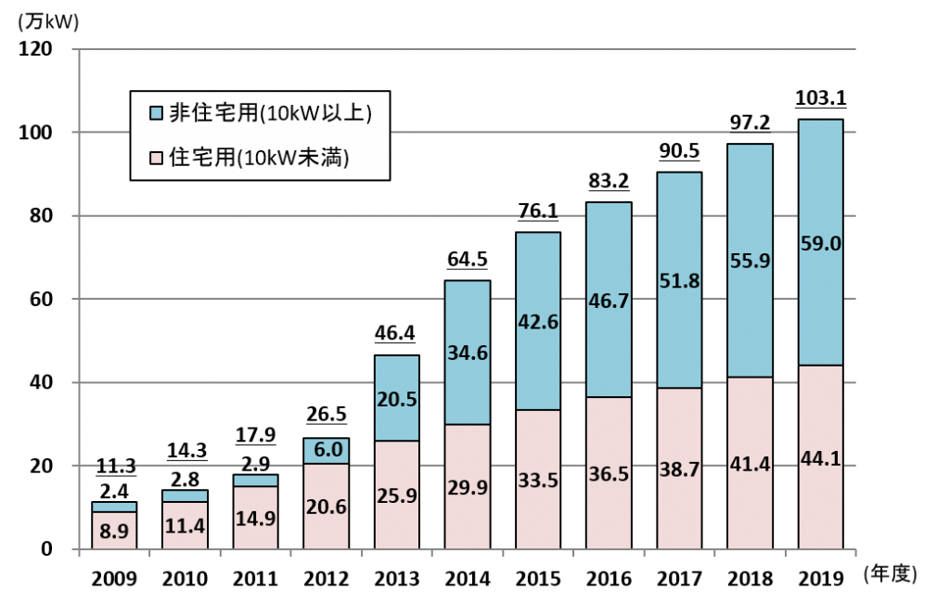
１ 再生可能エネルギーの普及拡大
24
（１）現状
太陽光発電の導入状況については、2019年度末で、103.1万kW。
太陽光発電（住宅用）の累積導入量は増加してきているが、当初の想定を下回っている。当初は、余剰電力買取制度（2009年11月～）及びFIT制度（2012年7月～）と、国の補助金（2008年1月～）を背景に、単年度導入量が増加。補助金の終了（2014年度）やFIT制度の調達価格の低下などから、単年度導入量が減少。
太陽光発電（非住宅用）の累積導入量はFIT制度を背景に急激に増加し、当初の想定を上回っている。FIT制度への移行後、調達価格がさらに高額になったことや全量売電できるようになったことなどによって、単年度導入量が急激に増加。
廃棄物発電を含むその他の再生可能エネルギー等については、2019年度末で、27.0万kW。
府内の再生可能エネルギー等の導入実績
 | 2019年度末時点
種 類 | 府内の導入実績
太陽光発電 | 103.1万kW 住宅用：44.1万kW 非住宅用：59.0万kW
廃棄物発電等 | 27.0万kW うち、ごみ発電：24.1万kW

Slide 26
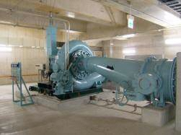
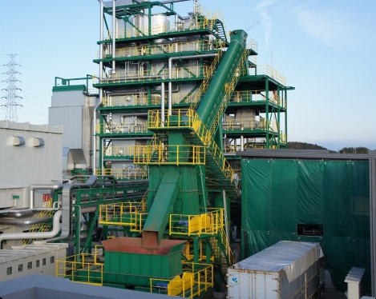
１ 再生可能エネルギーの普及拡大
25
（１）現状
バイオマス発電
水力発電
◆府内の導入量について、経済産業省のFIT公表データから、
FIT売電の導入規模（原料別※バイオマス比率考慮あり）は
以下のとおり（2019年３月末時点）
〇メタン発酵ガス：5,440kW
〇建設廃材：14,170kW
〇一般廃棄物・木質以外：98,781kW
〇未利用木質、一般木質・農作物残さ：案件なし
合計 118,391kW
◆府関係施設及び市町村施設において、６団体９施設で1,097kWを導入済み（2019年３月末時点）
長居水力発電設備（約253kW）
風力発電・地熱発電
株式会社BPS大東（約5,750kW）
◆府内の導入量について、経済産業省のFIT公表データから、FIT売電の案件はなし（2019年３月末時点）
引用元：株式会社グリーンパワー大東HP

Slide 27
１ 再生可能エネルギーの普及拡大
26
（１）現状
国等の調査によると、府域の再生可能エネルギー（発電）の導入ポテンシャルは、太陽光が1,053万kW、陸上風力が31万kWなどとなっている。
【単位：万kW】
【発電】 | 太陽光 |  |  | 陸上 風力 | 洋上 風力 | 中小 水力 | 地熱 | バイオマス
 | 合計 | (住宅用等) | (公共系等)
導入 ポテンシャル※１ | 1,053 ※２ | (730) ※２ | (323) ※２ | 31 | 関西全体 (2,540) | 0.3 ※３ | 0 | 未推計
【参考】2018年度 導入状況※４ | 97.2 ※５ |  |  | ０ | ０ | 0.1 ※３ | ０ | 11.8
※１ エネルギーの採取・利用に関する種々の制約要因による設置の可否を考慮したエネルギー資源量であり、事業採算性など経済的要因等を考慮していない
数値。推計方法等の詳細については、引用元の環境省「再生可能エネルギーに関するゾーニング基礎情報」をご参照ください。
※２ 数値は引用元の環境省「再生可能エネルギーに関するゾーニング基礎情報」の導入ポテンシャル（レベル３）から抜粋。合計値は四捨五入で合致しない
可能性があります。内訳の「住宅用等」及び「公共系等」の区分は下記のとおり
・「住宅用等」：商業施設、宿泊施設、戸建て住宅用等、大規模共同住宅・オフィスビル、中規模共同住宅
・「公共系等」：公共系建築物、発電所・工場・物流施設、低・未利用地。耕作放棄地
※３ 「導入ポテンシャル」は「河川部」及び「農業用水路」におけるもので、「2018年度導入状況」は府関係施設及び市有施設の配水場等における導入状況
（府独自集計）を記載
※４ 経済産業省のFIT公表データ（2019年３月末時点）から抜粋。バイオマス発電については、「バイオマス比率考慮あり」の数値を掲載
※５ 経済産業省のFIT公表データ等による府独自集計
引用元：環境省「再生可能エネルギーに関するゾーニング基礎情報」

Slide 28
１ 再生可能エネルギーの普及拡大
27
（１）現状
国等の調査によると、府域の再生可能エネルギー（熱）の導入ポテンシャルは、太陽熱が1.9万TJ/年、地中熱が26.2万TJ/年、バイオマスが124.3TJ/年などとなっている。
【熱】 | 太陽熱 | 地中熱 | バイオマス | 下水熱 | 温泉熱 | 雪氷熱
単位 | 万TJ/年 |  | TJ/年
導入 ポテンシャル※１ | 1.9 ※２ | 26.2 | 124.3 ※３ | 0.8 | 0 | 0
※１ 各項目の引用元は以下のとおり
・「太陽熱」「地中熱」：環境省「再生可能エネルギーに関するゾーニング基礎情報」から抜粋
・「バイオマス」「下水熱」「温泉熱」「雪氷熱」：「緑の分権改革推進会議 第四分科会報告書」（シナリオ１）から抜粋
※２ 数値は引用元の環境省「再生可能エネルギーに関するゾーニング基礎情報」の導入ポテンシャル（レベル３）から抜粋
※３ バイオマスの内訳は、「林地残材」「製材所廃材」「公園剪定枝」「農業残渣」「畜産廃棄物」の合計
引用元：環境省「再生可能エネルギーに関するゾーニング基礎情報」、「緑の分権改革推進会議 第四分科会報告書」から作成

Slide 29
１ 再生可能エネルギーの普及拡大
28
（２）課題
府域の再生可能エネルギー（電気）導入ポテンシャルが府域の電力需要量全体に占める割合は小さい。府域の再生可能エネルギー導入のポテンシャルは、太陽光発電がその大半を占めていることを踏まえた検討が必要。
府域の導入ポテンシャルを踏まえ、「地産地消」はひとつの軸として、同時に、エネルギーの大消費地である大阪の特性に応じ、府域外からの再生可能エネルギーの利用促進についても、もうひとつの軸として検討することが必要。
建築物にインテグレートされた太陽光発電をどう増やしていくかが重要。また、太陽光発電を増やしていくためには、できるだけ設置者の費用負担がない形が重要。
太陽光発電以外の再生可能エネルギーの普及促進についても、太陽熱利用の見直しや、ヒートアイランド現象の緩和につながる未利用熱（地中熱等）利用などの促進を図ることが必要。バイオマスエネルギーについては、木質資源は乏しいが、下水汚泥やごみといった都市特有のバイオマス資源を循環利用する仕組みを構築することが必要。風力発電や小水力発電等についても、費用対効果等も勘案した普及拡大方策を検討していくことが必要。

Slide 30
１ 再生可能エネルギーの普及拡大
29
（３）取組方針
府域の導入ポテンシャルを考慮し、引き続き、太陽光発電の普及促進に力点を置き、その他の再生可能エネルギーも含めて、特に地域で需給一体的に活用されるものの普及促進の取組みを推進する。
府域の需要家による再生可能エネルギーの調達の促進に向けた取組みを推進する。
（具体的な取組みイメージの例）
太陽光発電の普及促進
住宅用・非住宅用（事業用）ともに、需給一体型モデルの普及を促進。
  （例）太陽光パネル及び蓄電池の共同購入事業、PPA事業者登録制度
事業用については、大規模な開発や建築物における導入義務化など規制的手法も含めた施策を推進。
快適で健康にもいいZEHやZEBの普及を推進。
その他の再生可能エネルギーの普及促進
ごみ処理施設における余熱利用や下水汚泥のエネルギー利用など都市型の廃棄物・バイオマス資源の有効活用を引き続き推進。
太陽熱、バイオマス熱、地中熱など再生可能エネルギー熱の利用を推進。
再生可能エネルギーの調達の促進
庁舎における再生可能エネルギー電気の調達など府市の率先行動を推進。
  （例）庁舎等における再エネ電気の調達
RE100などに取り組む府内の事業者の支援を促進。
  （例）再エネ100宣言 RE Action、自治体連携による域外再エネ電気のマッチング事業
府民や事業者が再生可能エネルギー電気を選択しやすい環境づくりなどを推進。
  （例）再エネ電気を取り扱っている小売電気事業者を選択するための情報提供

Slide 31
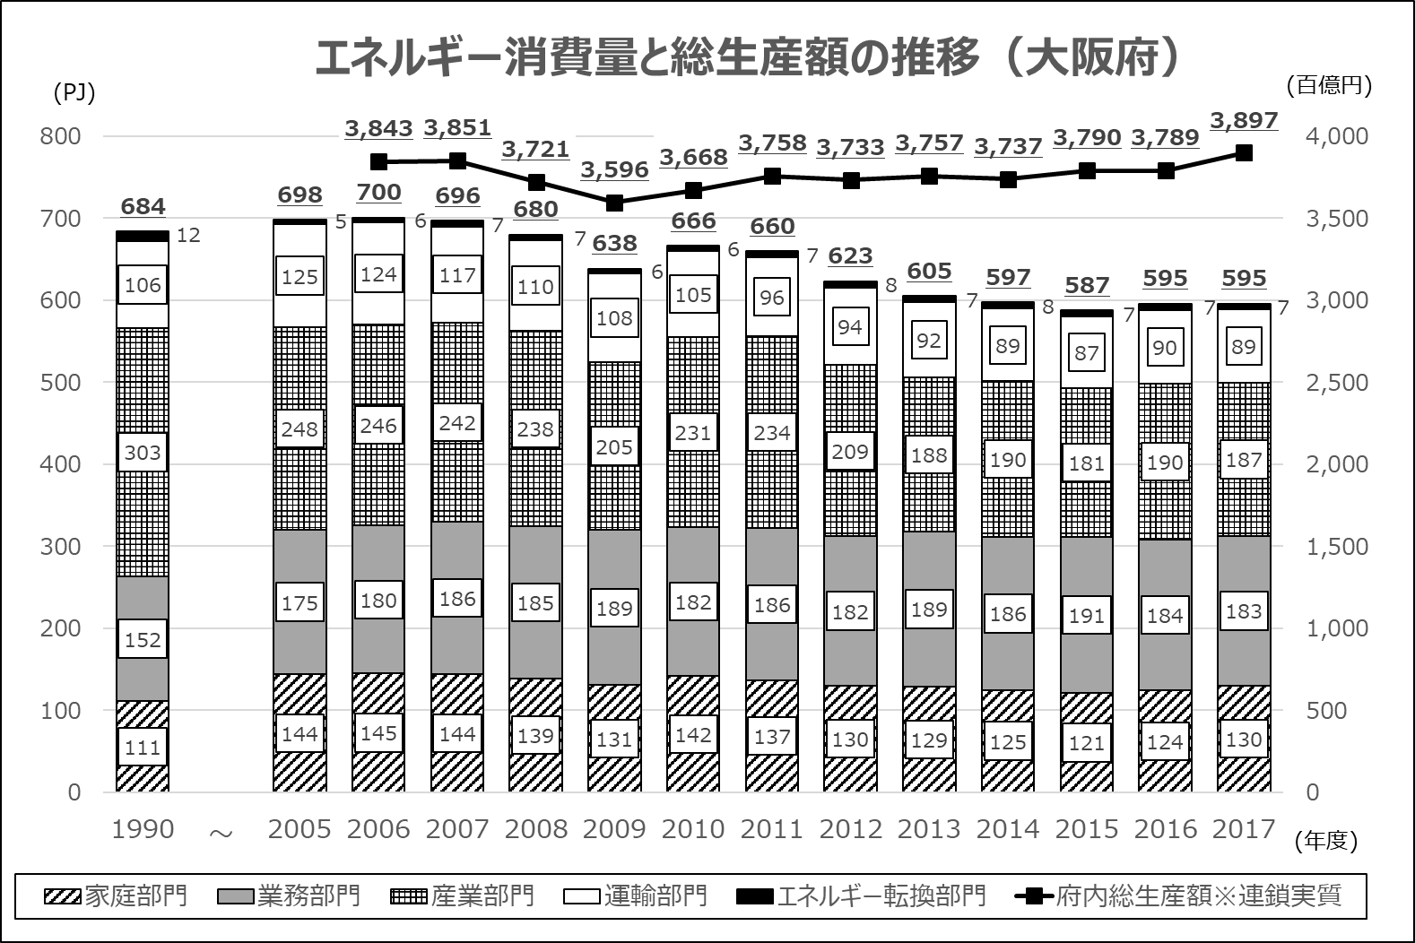
２ エネルギー効率の向上
30
（１）現状
エネルギー使⽤量等の「⾒える化」を進めるなど、省エネ型ライフスタイル･ビジネススタイルへの転換に向けた取組みを進め、省エネ機器・設備の導入及び住宅･建築物の省エネ化の取組みを促進してきた。
府域におけるエネルギー消費量と府内総⽣産額（実質）の推移を比較すると、かつては同様の傾向が⾒
られたが、2012年度以降はデカップリング傾向が⾒られ、2017年度は2012年度と⽐較して4.5%
（28PJ）減少している。エネルギー消費量の減少が単に産業衰退によるものではないと考えられる。
○ エネルギー効率の向上は、省エネ機器・設備の導⼊や住宅・建築物の省エネ化などの取組みによる⼀定
の寄与があると考えられる。

Slide 32
２ エネルギー効率の向上
31
（２）課題
需要構造を把握し、需要サイドとしてどのような対策ができるのかを考えていくことが重要。
省エネ・省CO2機器の導入促進をさらに図っていくことが必要。
住宅・建築物は、使⽤期間が⻑いことから、新築時に高気密・断熱性能が高いものを導入するなどの対策が必要。また、ZEH・ZEBの実現・普及を進めていくことが必要。
個別機器のエネルギー効率の向上のみならず、社会全体としてのエネルギー効率の向上が求められる。
さらなるエネルギー効率の向上には、「ナッジ」をはじめとした⾏動を促すための新しい仕組みを検討するとともに、AIやIoTを活用した自動制御などの技術の活用も検討することが必要。
家庭やオフィスビル等では、家電製品の複数所有やコロナ禍により生じる社会変革（新たな働き方や生活様式の変化等）を踏まえて、需要家とエネルギー供給事業者が協力して検討することが必要。
大企業への対策に加え、中⼩企業への対策に注⼒する必要があり、自主的な取組みに期待するだけでなく、サプライチェーンを通じた働きかけなども検討することが必要。
（３）取組方針
エネルギー使用量等の「見える化」を推進するとともに、省エネルギー機器･設備の導入促進、住宅・建築物の省エネルギー化、エネルギーの面的利用の促進の取組みを推進する必要がある。
AI、IoT、ビッグデータなどデジタル技術やナッジなど行動科学の知見も活用し、省エネ型ライフスタイル･ビジネススタイルへの転換に向けた取組みを推進する。

Slide 33
２ エネルギー効率の向上
32
（具体的な取組みイメージの例）
エネルギー使用量等の「見える化」
省エネ関連情報の収集・分析・発信を引き続き推進。
次期プランの進行管理や施策・事業の検討において必要となる、再生可能エネルギーの普及拡大やエネルギー効率の向上に係るデータの把握・活用に向けた取組みを推進。
省エネルギー機器･設備の導入促進
大企業による自主的な取組みの促進に加え、中小企業の支援につながる省エネ施策を促進。
住宅･建築物の省エネ化
建築物の省エネルギー基準への適合義務を強化。
省エネリフォームを促進。
快適で健康にもいいZEH・ZEBやLCCM （ライフサイクルカーボンマイナス）住宅の普及を促進。
エネルギーの面的利用の促進
エネルギーの面的利用の検討を促進。
スマートコミュニティの普及を促進。
省エネ型ライフスタイル･ビジネススタイルへの転換
エネルギー供給事業者等との連携やナッジなどの行動科学の知見の活用による効果的な省エネ啓発を促進。
AIやIoTを活用した技術の導入やデジタル化の進展によるエネルギー効率の向上を促進。
スマートエネルギー都市の実現に向け、電力、水道等の使用量といったインフラデータの活用を促進。
コロナ禍を受けた行動変容と相まった省エネ型ライフスタイル･ビジネススタイルへの転換を推進。

Slide 34
３ レジリエンスと電力需給調整力の強化
33
（１）現状
平成30年台風第21号による強風や土砂崩れによる電柱の倒壊等により、関西電力管内で約170万戸が停電し復旧まで2週間以上を要したなど、近畿地方を中心に住民生活や経済活動に大きな影響を及ぼした。
災害時に停電が起きた場合も、コージェネレーションから電気・熱を継続して供給可能。これまでの災害においても、コージェネレーションにより自宅での給湯や携帯電話の充電、病院での医療機能の維持が可能となるなど、生活環境の維持に大きく貢献した事例がある。
【台風21号による停電時の活用例】 （出典：経済産業省資料）
8施設（医療施設や老人ホーム等）で産業用コジェネを活用
835世帯でエネファームを活用

Slide 35
３ レジリエンスと電力需給調整力の強化
34
（１）現状
関西エリアにおいては、東日本大震災以降、電力需給ひっ迫への対応として、万が一の備えとして計画停電時の対応も準備しつつ、節電の広報や啓発節電の呼びかけを行ってきた。
その後、産業･業務･家庭の各分野でのさまざまな取組みがなされ、ピークカット・ピークシフトもかなり実施されたことで大きな節電効果が得られたことや、発電所の安定稼働による追加供給力の確保などにより、近年では、需給ひっ迫（予備率3%未満）に至ることはなく、需給は安定している状況。
 | 関電エリアの電力需給実績（最大需要、予備率）【括弧内は全国平均（沖縄除き）】 | 節電要請あり・なし【括弧内は関西以外（沖縄除き）】 | 関電原発の稼動台数（○台/○台）
2010年夏季 | 3,095万kW、－ 【－】 | － | １１／１１
2010年冬季 | 2,665万kW、 － 【－】 | － | １１／１１
2011年3月（東日本大震災）
2011年夏季 | 2,784万kW、－ 【－】 | あり【あり】 | ８／１１
2011年冬季 | 2,578万kW、－ 【－】 | あり【あり】 | ８／１１
2012年夏季 | 2,682万kW、－ 【－】 | あり【あり】 | ２／１１
2012年冬季 | 2,432万kW、10.3%【－】 | あり【あり】 | ２／１１
2013年夏季 | 2,816万kW、4.3%【－】 | あり【あり】 | ２／１１
2013年冬季 | 2,523万kW、6.7%【－】 | あり【あり】 | ０／１１
2014年夏季 | 2,667万kW、6.6%【－】 | あり【あり】 | ０／１１
2014年冬季 | 2,484万kW、5.3%【－】 | あり【あり】 | ０／１１
2015年夏季 | 2,556万kW、13.6%【－】 | あり【あり】 | ０／９
2015年冬季 | 2,291万kW、12.6%【－】 | あり【あり】 | １／９
↑2015年冬季までは関電個社の数字 ↓2016年夏季以降は「関西エリア」全体の数字
2016年夏季 | 2,657万kW、9.8%【12.5%】 | なし【なし】 | ０／９
2016年冬季 | 2,476万kW、7.1%【8.2%】 | なし【なし】 | ０／９
2017年夏季 | 2,638万kW、8.7%【15.2%】 | なし【なし】 | ２／９
2017年冬季 | 2,560万kW、7.9%【8.2%】 | なし【なし】 | ２／９
2018年夏季見通し(2018年8月) | 2,718万kW、8.4%【6.7%】 | なし【なし】 | ３／９
関西電力提供資料をもとに大阪府作成

Slide 36
３ レジリエンスと電力需給調整力の強化
35
（２）課題
様々な災害が起こり得る中、新たなエネルギーの仕組みをレジリエンスの観点からどううまく活用していくのか、戦略的に取り組むことが重要。
災害に強い社会づくりの観点からも、家庭での燃料電池、オフィスビルや工場での自家発電（コージェネレーション等）など、自立・分散型電源の導入促進を図っていくことが必要。
今は供給予備率が高くなっており、電力需給逼迫のおそれはなくなってきている。一方、太陽光発電が非常に増え、能動的に需要を動かす方向になっている。需要の平準化を、需給調整力の強化という視点から考え直すことが必要。なお、供給サイドは、電力やガスの自由化という情勢の変化があり、企業間の競争を促して効率化を求めていくという趣旨からすると、行政が関与し過ぎないことも必要。
蓄電池は、電力に余裕のある時間帯に蓄電を行うことでピークカット対策として有効。蓄電容量増加などの技術進歩や量産による低廉化も期待できることから、その位置付けを検討することが必要。また、電気自動車（EV）の活用を併せて検討することが必要。スマートコミュニティのような先進的なまちづくりの取組みを普及していくことが必要。
電力分野のデジタル化の動きに対応し、大阪モデルのスマートシティの実現に向けた議論の動向も注視しつつ、AIやIoTなど技術の進化によるビジネスモデル・ライフスタイルの変化に対応する視点が必要。
再生可能エネルギーを主体とする電力販売や、アグリゲーションビジネス等、新たなエネルギー事業者の参入を促進するための取組みが必要。

Slide 37
３ レジリエンスと電力需給調整力の強化
36
（３）取組方針
地域の低炭素化とも調和のとれる災害に強い自立・分散型エネルギーシステムとしての太陽光発電や燃料電池を含めたコージェネレーション、蓄電池等の普及促進の取組みを推進する。
エネルギー供給の効率化や安定化に寄与するデマンドレスポンス（DR）やバーチャルパワープラント（VPP）など電力需給調整力の強化に向けた取組みを促進する。
（具体的な取組みイメージの例）
自立・分散型エネルギーシステムの普及促進
自家消費型の太陽光発電や家庭での燃料電池、オフィスビルや工場での自家発電など自立・分散型電源の導入を促進。
  （例）太陽光パネル及び蓄電池の共同購入事業
BCP対策としての自立・分散型エネルギーの面的利用の導入を促進。
電力需給調整力の強化
燃料電池等のコージェネレーションシステムなど分散型電源の導入を引き続き促進。
需給調整に効果的な蓄電池や電気自動車（EV）の活用を促進。
デジタル技術の活用やスマートコミュニティの普及など需給調整力の効率的な確保に資する取組みを支援。

Slide 38
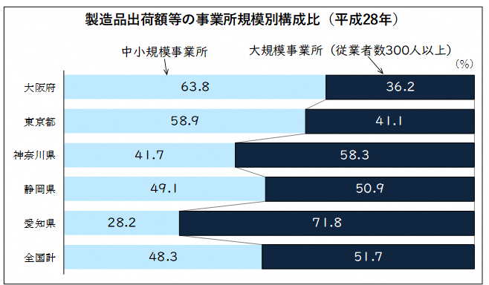
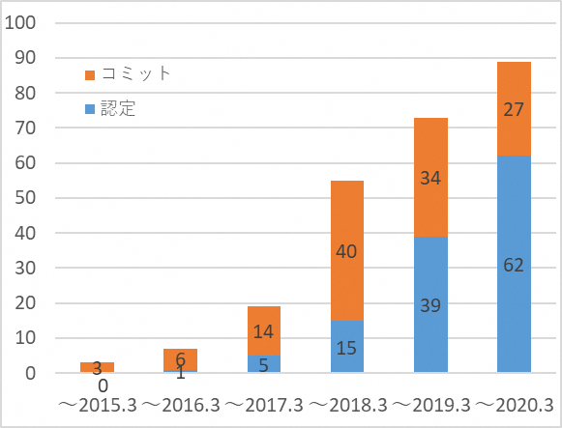
４ エネルギー関連産業の振興とあらゆる企業の持続的成長
37
（１）現状
大阪府は中小企業数で全国第2位であるとともに、特に、ものづくりを支える製造業事業所数では全国1位である。また、中小規模（従業者数１～299人）の事業所による出荷額等が全体の63.8％を占めており、ものづくり中小企業が集積している。
大阪・関西が有する蓄電池、水素・燃料電池関連産業のポテンシャルや国際戦略総合特区制度などを活用し、バッテリー産業の振興に取り組むバッテリー戦略推進センターが2012年に開設。また、平成28年には、世界最大級の大型蓄電池システムの試験・評価施設である「製品評価技術基盤機構(NITE)」が大阪府で開所し、支援体制も充実。
自らの事業活動や製品・サービスを通じて再生可能エネルギーの普及拡大や脱炭素化に貢献する企業等が増加している。
（出典）2019年度版なにわの経済データ
SBT（企業版２℃目標）認定企業数の推移

Slide 39
４ エネルギー関連産業の振興とあらゆる企業の持続的成長
38
（２）課題
大阪・関西万博の機会も活用しながら、エネルギー関連の産業振興に取り組み、国内や、世界の低炭素化に貢献する産業構造への転換が求められている。
蓄電池や水素をはじめとしたエネルギー関連産業の振興を図る必要がある。
事業活動を通じた脱炭素化への対応の観点から、大阪のあらゆる企業の持続的成長を支援する必要がある。
需要家が再生可能エネルギーやCO2を排出しない在り方でビジネスできること自身が企業の評価、サプライヤーからの選択の対象になるということを、特に府内の中⼩企業も含めて理解してもらう必要がある。
各主体の自主性が求められてくる部分であり、個人や事業者の取組みの模索を支援していくことが必要である。
（３）取組方針
蓄電池や水素をはじめとしたエネルギー関連産業の振興の取組みを推進する。
再生可能エネルギーの調達など事業活動を通じた脱炭素化を進める中小企業等の支援の取組みを推進する。

Slide 40
４ エネルギー関連産業の振興とあらゆる企業の持続的成長
39
（具体的な取組みイメージの例）
エネルギー関連産業の振興
蓄電池などの新エネルギー・省エネルギー関連産業の振興を促進。
水素の特徴を生かした利活用の拡大に向けた取組みを推進。
大阪・関西万博において、技術シーズを展開し、新技術の社会実装を促進。
アグリゲーションビジネスなど新たなエネルギーサービス産業の参入を促進。
あらゆる企業等による再生可能エネルギー利用等の支援
サプライチェーンを通じた要請等により再生可能エネルギーの利用を求められる企業等の
支援を促進。
自らの事業活動や製品・サービスを通じて再生可能エネルギーの普及拡大や脱炭素化
に貢献する企業等の支援を促進。
先進的な企業の優良な取組み事例を広めることで、あらゆる企業の取組みを促進。

Slide 41
40
Ⅴ 今後のエネルギー政策の効果的な推進

Slide 42
１ エネルギー政策の推進に向けて
41
府市が連携して実施するエネルギー関連の施策（取組み）の方向性を提示するプランの改定にあたっては、大阪ならではのエネルギー政策の売りとなる柱を府民や事業者にわかりやすくメッセージとして伝え、その取組みを通じて大阪の成長や府民の安全・安心な暮らしにつながっていくことを共有することが重要。
大阪ならではのエネルギー政策の推進に向けて
コロナ禍により生じる社会変革や大阪・関西万博の開催も契機とし、大阪に集積する環境・新エネルギー産業やものづくり中小企業の強みを活かして、
大消費地・大阪における再生可能エネルギーの利用率を倍増！
  大消費地・大阪において、府域における再生可能エネルギーの「地産地消」を推進するとともに、他地域との連携を含めた広域的な再生可能エネルギーの調達を促進することで、府域において利用される電気について、再生可能エネルギーの利用率を倍増することを目指す。
大阪の成長につながるエネルギー効率の向上を実現！
  府民・企業・行政が連携し、脱炭素化に貢献する取組みを通じて、社会・都市全体でのエネルギー効率の向上を図り、大阪の成長を実現することを目指す。

Slide 43
２ 次期プランの目標設定の考え方
42
目標設定の背景と考え方
①エネルギー転換・生産の視点から、府域において、太陽光発電、燃料電池、廃棄物
発電等の自立・分散型エネルギーの導入を促進することは引き続き重要。
②大消費地である府域において、再生可能エネルギーの利用を促進する観点から、
電力需要に対する再生可能エネルギーの利用率を高めていくことが重要
自立・分散型エネルギー導入量
「供給力の増加」（太陽光発電、燃料電池、廃棄物発電等）
2030年度までに＋125万kW以上（2012年度比）
※府域の現状は、2019年度で＋83.9万kW（2012年度比）
再エネ利用率
「電力需要に対する再生可能エネルギー利用率」
2030年度までに再エネ利用率を 倍増（2018年度比）
※府域の現状は15～20%程度、国の2030年エネルギーミックスは22～24%
※広域的な連携等、府民や事業者が再生可能エネルギーを自ら選択等

Slide 44
２ 次期プランの目標設定の考え方
43
目標設定の背景と考え方
③エネルギー消費量の多い府域において、エネルギー利用効率の向上を促進する観点
から、原単位あたりのエネルギー利用（消費）量を抑制し、効率的に利用していく
ことが重要。
エネルギー利用効率
「府内総生産に対するエネルギー消費量」
2030年度目標として、35%以上の改善（2012年度比）
※府域の現状は、2012年度：16.7PJ/兆円、2017年度：15.3PJ/兆円。
国のエネルギーミックス は2012年度比で▲35%改善
※エネルギー利用効率の原単位については、当面、メジャーメントの観点から
府内総生産を使用する。

Slide 45
２ 次期プランの目標設定の考え方
44
新たなエネルギー社会と目標との関係
「新たなエネルギー社会」
「大阪の成長や府民の安全・安心な暮らしを実現する、環境にやさしく災害に強いスマートエネルギー都市」
今後の対策の観点
目標設定
（１）
再生可能エネルギーの
普及拡大
太陽光発電の普及促進
その他の再生可能エネルギーの普及促進
再生可能エネルギーの利用促進
自立・
分散型電源
導入量
エネルギー効率の向上
（２）
省エネ型ライフスタイル･ビジネススタイルへの転換
省エネ機器･設備の導入促進
住宅･建築物の省エネ化
（３）
再エネ利用率
レジリエンスと
電力需給調整力の強化
災害に強いエネルギーシステムの構築
電力需給調整力の強化
エネルギー関連産業の振興と
あらゆる企業の持続的成長
（４）
エネルギー
利用効率
エネルギー関連産業の振興
企業等による再生可能エネルギー利用等の支援

Slide 46
２ 次期プランの目標設定の考え方
45
目標設定に当たっての留意すべき事項
基礎データの把握
目標の評価にあたってはデータの把握が不可欠であるが、現状、自家消費の発電量や小売電気事業者による再生可能エネルギー電気の販売量など、国の統計上、把握できていないものもある。エネルギー施策・事業の進展を確認するためにも、未把握データの収集が進むよう、国に課題提起をしていくこと。
地球温暖化対策との連携
目標値の設定にあたっては、府市の地球温暖化対策計画の目標との整合性を
図ること。
多様な指標
３つの目標をメイン指標とするが、部門ごと等のサブ指標による進捗管理をすること。

Slide 47
【参考】 再エネ利用率、エネルギー利用効率の計算方法
46
「電力需要に対する再生可能エネルギー利用率」
府域の再エネ
利用量
自家消費分
･FIT自家消費分
・卒FIT、非FIT自家消費分
･オフグリッド分
※
系統分
･各小売電気事業者の再エネ電力販売量
･FIT買取再エネ価値の府域相当分
再エネ利用率
府域の販売電力量
自家消費分
同上
＋
※
※把握・推計可能なものから順次
考慮していく。
（現状ではFIT自家消費分のみ）
エネルギー利用効率
府域のエネルギー消費量
エネルギー
利用効率
府内総生産

Slide 48
【参考】 再エネ率の算定に必要な統計データと計算方法
47
「電力需要に対する再生可能エネルギー利用率」の把握方法
 |  | 算定に必要なデータ | 把握方法【出典】《再エネ率》数値はH30年度値
再エネ利用量 | 自家消費分 | FIT自家消費分 | ・家庭用太陽光導入量（413,510kW） 【固定価格買取制度情報公開用ウェブサイト（資源エネルギー庁）A表】 ・自家消費率30%、太陽光発電1kWあたりの年間発電量を1000kWhと仮定 【調達価格等算定委員会の報告】 413,510kW×1000kWh×30％＝約12万MWh《0.2%》
 |  | 卒FIT、非FIT自家消費分 | 今後、データ把握できる手法の構築が必要
 |  | オフグリッド分 | 今後、データ把握する手法の構築が必要
 | 系統分 | 各小売の再エネ電力販売量 | ・関西電力を対象に全域で偏りなく消費すると仮定し推計（その他の小売電気事業者の再エネ販売量を把握する手法の構築が必要） ・府域のシェア＝旧一般電気事業者の関西エリアの販売シェア（84％）【電力取引報】 ・関西電力の再エネ電源比率（11％）【関西電力ホームページ】 57,236,661MWh×84%×11%＝約500万MWh《9%》
 |  | FIT買取再エネ価値府域相当分 | ・全国FIT発電量（80,162,309MWh） 【固定価格買取制度情報公開用ウェブサイト（資源エネルギー庁）C表】 ・府域の全国販売電力量比（57,236,661MWh÷852,560,167MWh=6.7%）【電力調査統計】 80,162,309MWh×6.7％＝約500万MWh《9%》
販売 電力量 | ー |  | 57,236,661MWh 【電力調査統計】

Slide 49
３ 施策・事業の推進体制
48
施策・事業の効果的な推進体制
府市は、府域におけるエネルギー政策を効果的に推進するため、引き続き、府民、民間事業者、エネルギー供給事業者等の関係者と情報を共有しつつ、意見交換を重ねながら、地域におけるエネルギー問題の解決に向けた施策・事業を検討し取組みを促進する。
引き続き、府市が共同で設置した「おおさかスマートエネルギーセンター」を拠点として様々な施策・事業を展開。

Slide 50
４ 次期プランの進行管理と見直し
49
進行管理について
進行管理をプランに位置付け、目標の進捗状況を毎年把握、評価する。
各施策・事業については、その取組状況をサブ指標を含めて個別に把握し、毎年度、PDCAサイクルにより進行管理を行う。
小売電気事業者による再生可能エネルギー電気の販売量の把握など、従前、把握できていない項目についても、今後の進行管理のため、把握に努め、目標値の評価に反映していくこと。
国のエネルギー基本計画の改定などエネルギー政策を取り巻く動向に合わせて、計画期間中にあっても、目標値について、必要に応じて見直しを行うこと。
Plan
プラン・アクションプラグラムによる計画
Do
次年度以降の、施策・事業
アクションプログラムへ反映
施策・事業を実施
Action
目標の状況を把握、評価、ＨＰ等で公表
施策ごとの進捗状況を把握
Check

Slide 51
50
Ⅵ おわりに

Slide 52
おわりに
51
51
エネルギーは、日常生活や産業活動に直結する都市の最重要インフラであり、大阪の成長や府民の安全・安心な暮らしを確保する上で不可欠なものである。
したがって、広域自治体である大阪府と基礎自治体である大阪市がそれぞれの役割分担の下で連携し、これまでの取組みを踏まえ、社会情勢等の変化に対応しつつ、庁内他部局等とも広く連携して取組みを進めていく必要がある。
また、府市だけでなく、府民、事業者、市町村等の関係者が情報を共有しながら地域のエネルギーに関する課題に取り組んでいくことが重要である。
府市においては、本審議会において検討して取りまとめた今後の取組みの方向性や施策・事業の取組方針を踏まえ、着実に施策を推進していくことを期待する。

